Slide 1
Practica Dirigida 2
2025-2
ESCRIBAN SU NOMBRE, EMAIL LINKEDIN

Slide 2

Tipos de problema
Flujo de un crédito
Problemas tipo

Slide 3



Problemas de matemática financiera
Se busca un monto
Se busca un tiempo
Se busca una tasa de interés

Slide 4
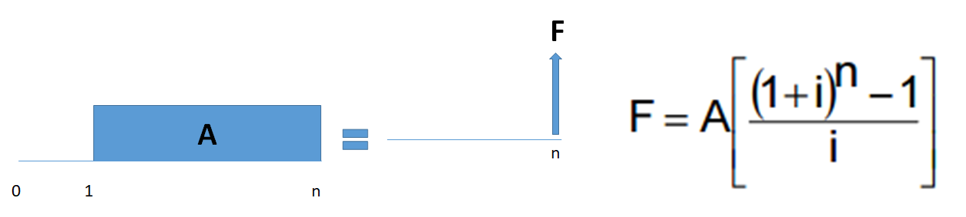
Problemas de matemática financiera
Tasa de interés, costo, ganancia
Monto, cantidad monetaria
Tiempo, periodos, años, meses, etc.

Slide 5


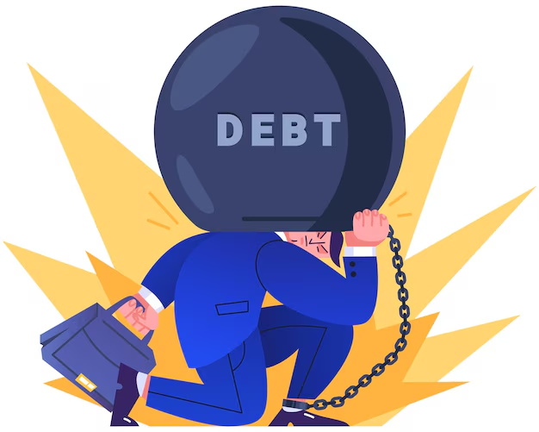
Definición de crédito
Operación económica en la que existe una promesa de pago con algún bien, servicio o dinero en el futuro. La creación de crédito entraña la entrega de recursos de una unidad institucional (el acreedor o prestamista) a otra unidad (el deudor o prestatario). La unidad acreedora adquiere un derecho financiero y la unidad deudora incurre en la obligación de devolver los recursos.
Tomado de BCRP: https://www.bcrp.gob.pe/publicaciones/glosario/c.html

Slide 6

Definición de crédito
Préstamo de dinero para superar situaciones especiales o financiar acciones fuera del alcance de los recursos ordinarios de una empresa. El crédito, al implicar confianza en el comportamiento futuro del deudor, significa un riesgo y requiere en algunos casos la constitución de alguna garantía o colateral.
Tomado de BCRP: https://www.bcrp.gob.pe/publicaciones/glosario/c.html

Slide 7
Flujo de un crédito (para la primera calificada)
2.000
1
2
3
4
…
10
Flujo constante
Tasa: 2% por periodo

Slide 8
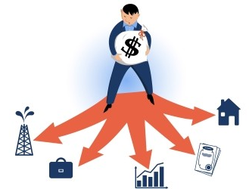
Definición de inversión
En términos macroeconómicos, es el flujo de producto de un período dado que se destina al mantenimiento o ampliación del stock de capital de la economía. El gasto en inversión da lugar a un aumento de la capacidad productiva. En finanzas, es la colocación de fondos en un proyecto (de explotación, financiero, etc.) con la intención de obtener un beneficio en el futuro.
Tomado de BCRP: https://www.bcrp.gob.pe/publicaciones/glosario/i.html

Slide 9
Flujo de una inversión (para la primera calificada)
Flujo creciente
1
2
3
4
…
10
2.000
Tasa: 2% por periodo

Slide 10
Resolución de problemas
Se evalúa hacer movilidad escolar, el valor del vehículo comprado para esta actividad es de 10,000 soles, además se sabe que:
Tiene una capacidad de llevar a 16 niños.
Los gastos por combustible y mantenimiento son de 500 soles mensuales.
El vehículo opera, los 12 meses del año, ya que considera el período de vacaciones útiles.
Esperan que el negocio dure 2 años.
Espera una rentabilidad de 2% mensual.
El pago se hace a comienzo de mes, al igual que el combustible y mantenimiento.
a) Indique lo que se debe cobrar por cada niño (2 puntos)
b) Si solo se considera que se hace movilidad por el periodo de clases regulares (Marzo a Diciembre), indique lo que se debe cobrar por cada niño (3 puntos).
Los niños pertenecen a un mismo colegio y el horario de llegada al colegio es 7:30 AM que coincide con la hora promedio de salida de los padres a sus respectivos trabajos; considerando que el vehículo tiene capacidad para transportar a 13 adultos.
c) Indique cual debería ser cobro mensual por niño y por adulto considerando que la tarifa por adulto es 50% mayor y además los gastos de combustible y mantenimiento ahora son de 700 soles al mes (4 puntos).

Slide 11
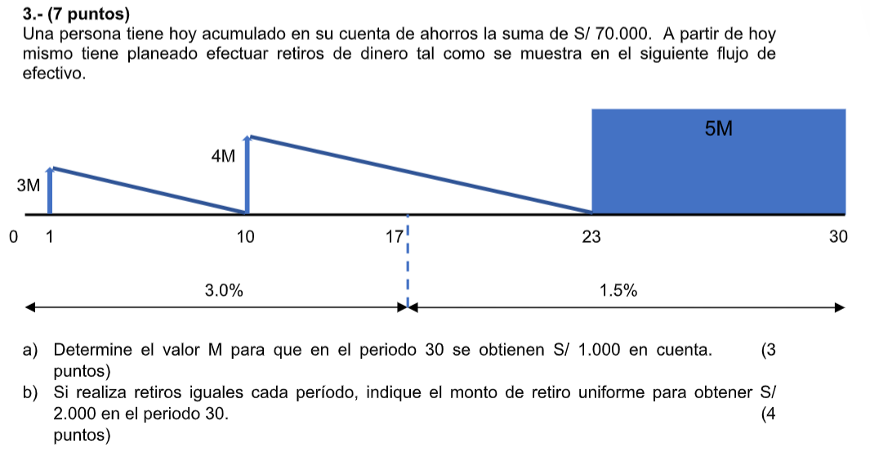
Resolución de problemas

Slide 12
Practica Dirigida 2
2025-2
ESCRIBAN SU NOMBRE, EMAIL LINKEDIN

